Slide 1
‘De Global Goals: van mondiale agenda naar eigen gemeente’
VNG Bestuurdersdag
30 november 2019

Slide 3
Relevantie van gemeenten voor de doelen
“Many of the investments to achieve the SDGs will take place at the subnational level and be led by local authorities“ (VN Secr. Gen.)
“It is estimated that 65% of the 169 targets underlying the 17 SDGs will not be reached without proper engagement of and coordination with local and regional governments.” (bron: OESO)

Slide 4
Relevantie van de doelen voor gemeenten
Aansluiting met taken en verantwoordelijkheden gemeenten
participatie, armoede, toegankelijkheid gebouwen
energietransitie, warmtevisie, circulaire economie
wonen, ruimtelijke inrichting, omgevingsvisie
kwaliteit bestuur, integriteit, betrokkenheid burgers
Doel 11 zelfs expliciet op gemeentelijk niveau gericht
Referentiekader dat samenhang biedt
Basis voor dialoog en samenwerking
Partnerschappen; delen van kennis, competenties, netwerken
ieder vanuit eigen mogelijkheden; samen meer realiseren

Slide 5
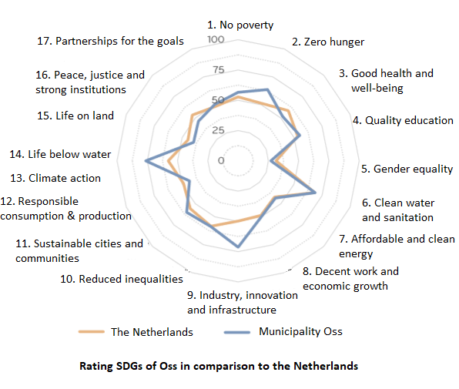
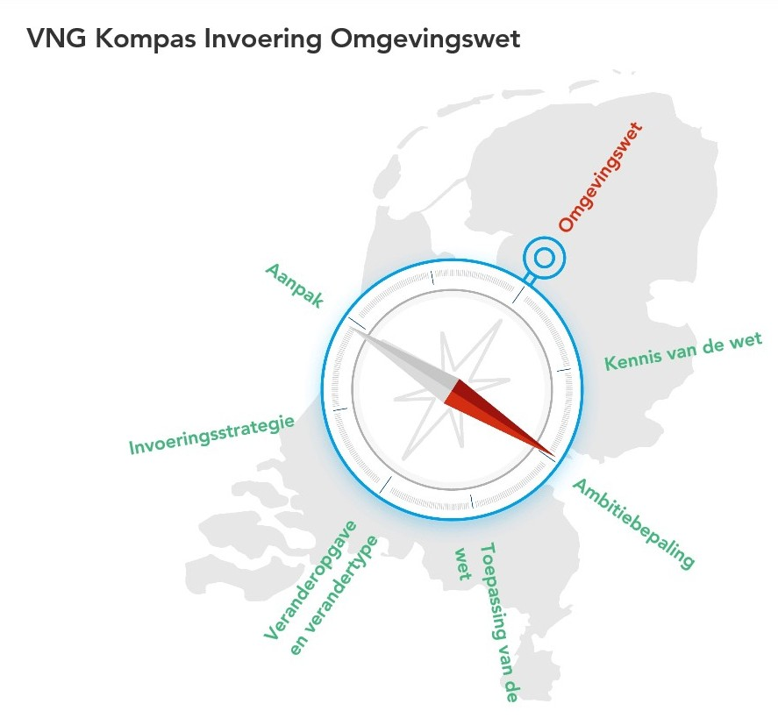
De Global Goals als ‘organiserend principe’
Gemeentelijke organisatie ingericht op basis van de Global Goals (o.a. Rheden)
Gemeentelijke prestaties gemeten a.d.h.v. de Global Goals (o.a. Oss, Utrecht)
Gemeentelijke plannen gekoppeld aan de Global Goals (o.a. Leeuwarden, Schiedam)

Slide 6
Stappen in Schiedam
Gestart in 2017, na een presentatie in de G40
Geïnventariseerd in de begroting: wat doen we al?
In het nieuwe collegeprogramma (2018-2022) zijn 14 Global Goals verwerkt
Vervolgens opgenomen in de begroting 2019

Slide 9
Vervolgstappen in Schiedam
Begroting 2019 geldt als nul-meting
In volgende begrotingen melden we de voortgang op de Global Goals (monitoring)
Begroting 2020: kunnen we de inzet versterken?
Behoefte aan landelijk monitoringsmodel om effectiviteit te meten
Aandachtspunt: tot nu is het top down
Belanghebbenden in de stad betrekken?!

Slide 10
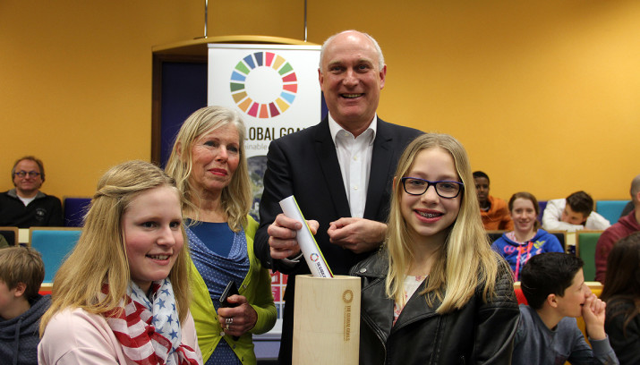
Basis voor positief gerichte dialoog

Slide 11
Notes:
Op het moment zijn er al tientallen gemeenten aangesloten bij de campagne, hier een kleine greep uit de deelnemers

Slide 12
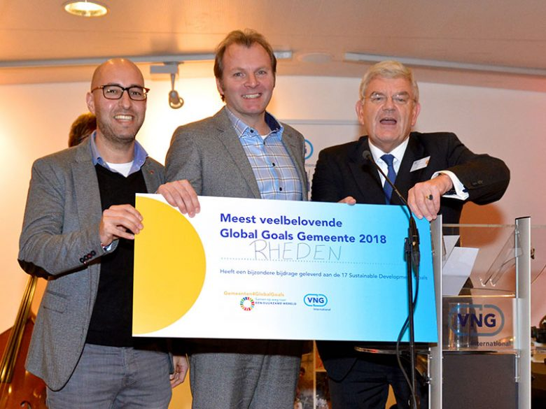
Rheden4GlobalGoals
Kennismaking met Global Goals
Meest Veelbelovende Global Goals gemeente 2018

Slide 13
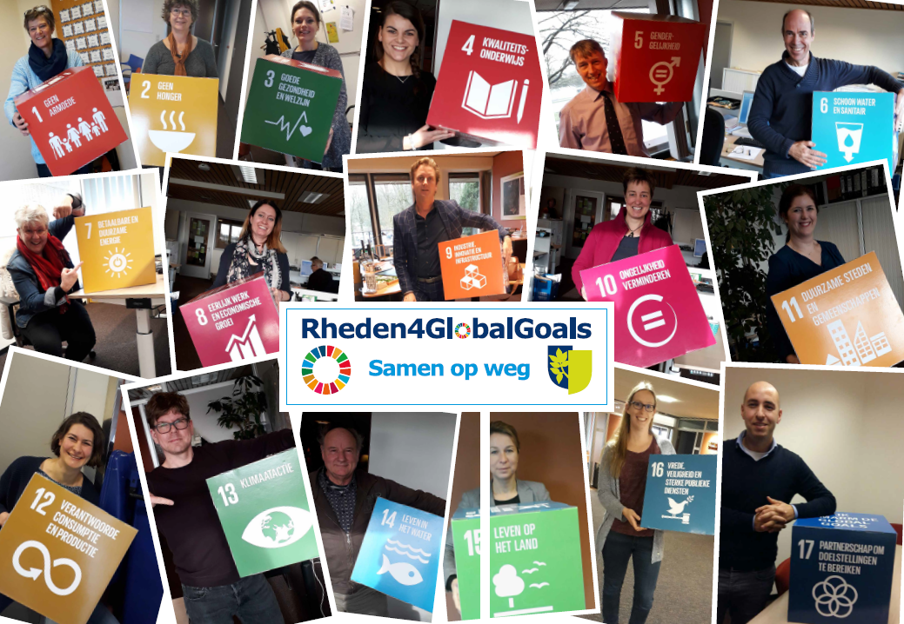
Rheden4GlobalGoals
Gebruik Global Goals binnen gemeentelijke organisatie:
Gemeentelijke organisatie aan de hand van clusters van Global Goals
En in gemeentelijk beleid:
Coalitieakkoord 2018-2022, “Rheden geeft energie”
Programmabegroting 2019 aan de hand van Global Goals

Slide 14
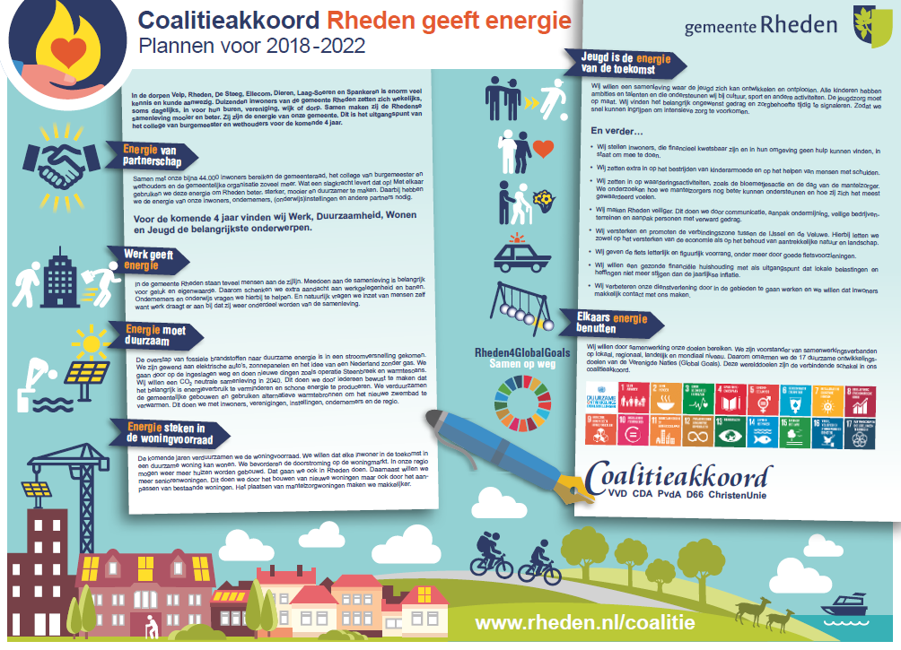

Slide 15
Rheden4GlobalGoals
De Global Goals: een agenda waarmee Rheden ook de samenwerking met partners opzoekt
Bijvoorbeeld:
Hogeschool van Hall Larenstein
Schooldag van de Duurzaamheid
Lokale ondernemers
Vervolgstappen voor Rheden

Slide 16
Gemeenten vertellen: vraaggesprek met het publiek

Slide 17
Afsluiting
Jan van Zanen, High Level Political Forum Global Goals, New York 2018

Slide 18
Meer weten?
GlobalGoals@vng.nl
www.vng.nl/gemeenten4globalgoals
@G4GlobalGoals
Gemeenten4GlobalGoals

